Slide 1




Общественно-политическое информирование
за период
с 25.05.2026 по 31.05.2026
Санкт-Петербург
2026

Slide 2
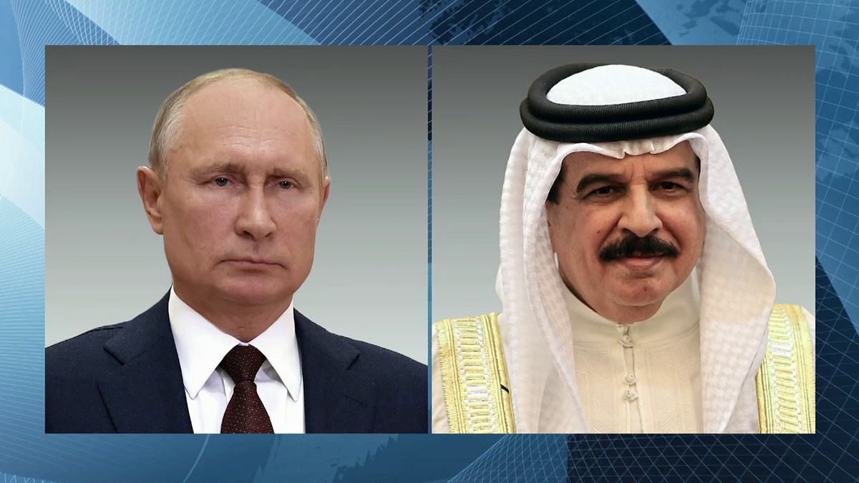
25 мая состоялся телефонный разговор Владимира Путина
с Королем Бахрейна Хамадом Бен Исой Аль Халифой

Slide 3
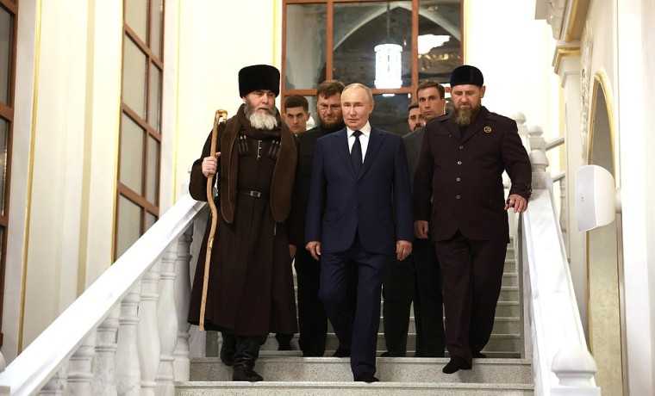
27 мая Владимир Путин поздравил мусульман России
с праздником Курбан-байрам

Slide 4
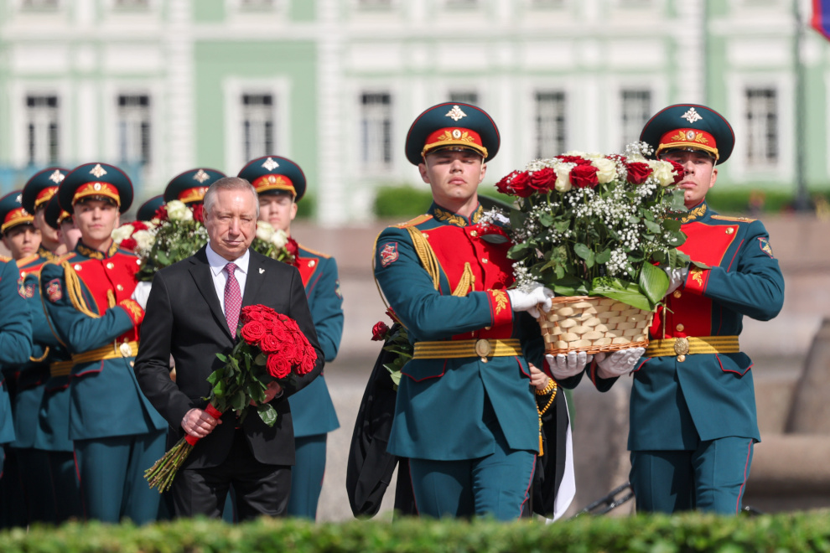
27 мая в 323-ю годовщину основания Петербурга Губернатор
Санкт-Петербурга Александр Беглов возложил цветы к памятнику основателю города на Сенатской площади

Slide 5
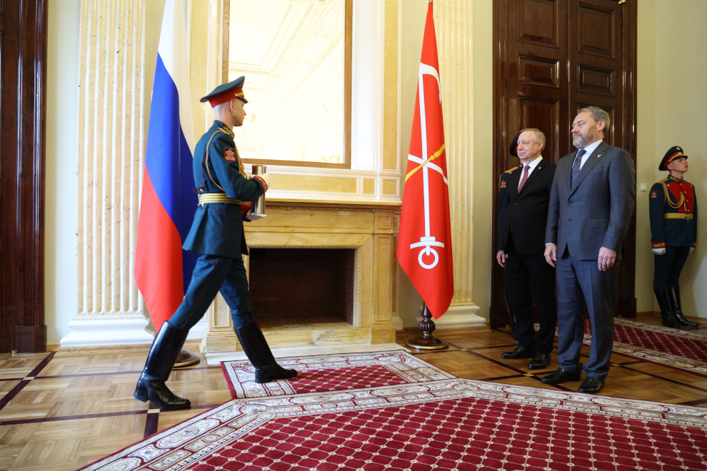
27 мая в День основания Санкт‑Петербурга Губернатор
Санкт-Петербурга Александр Беглов и председатель Законодательного Собрания Александр Бельский заложили в фойе Красного зала Мариинского дворца «Капсулу времени»

Slide 6
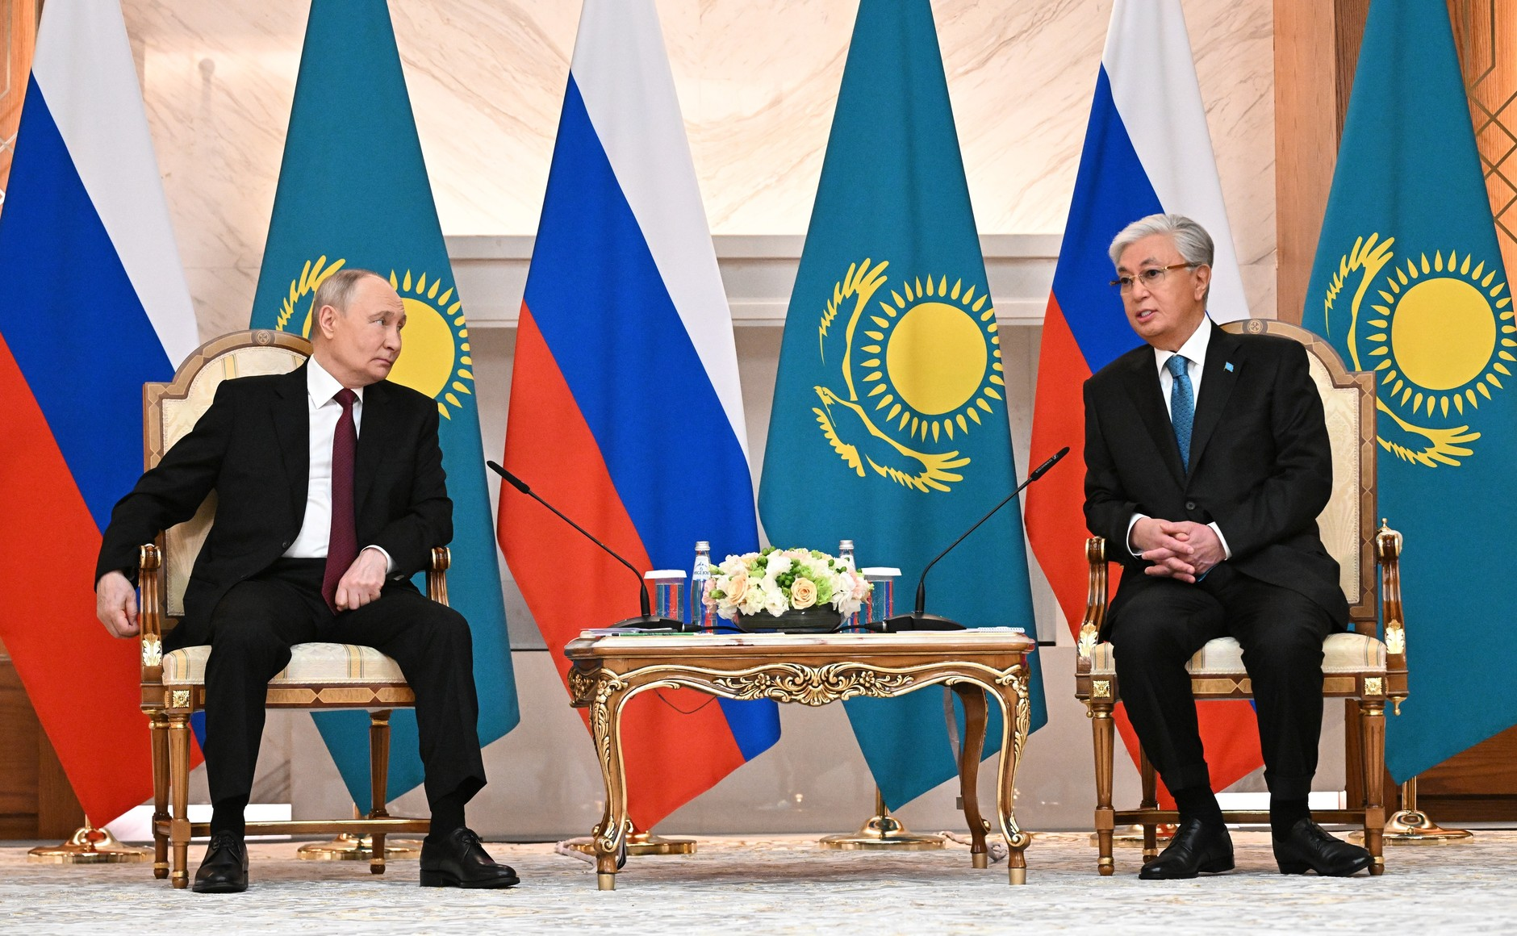
28 мая в Астане во Дворце Независимости состоялись переговоры Владимира Путина с Президентом Республики Казахстан
Касым-Жомартом Токаевым

Slide 7
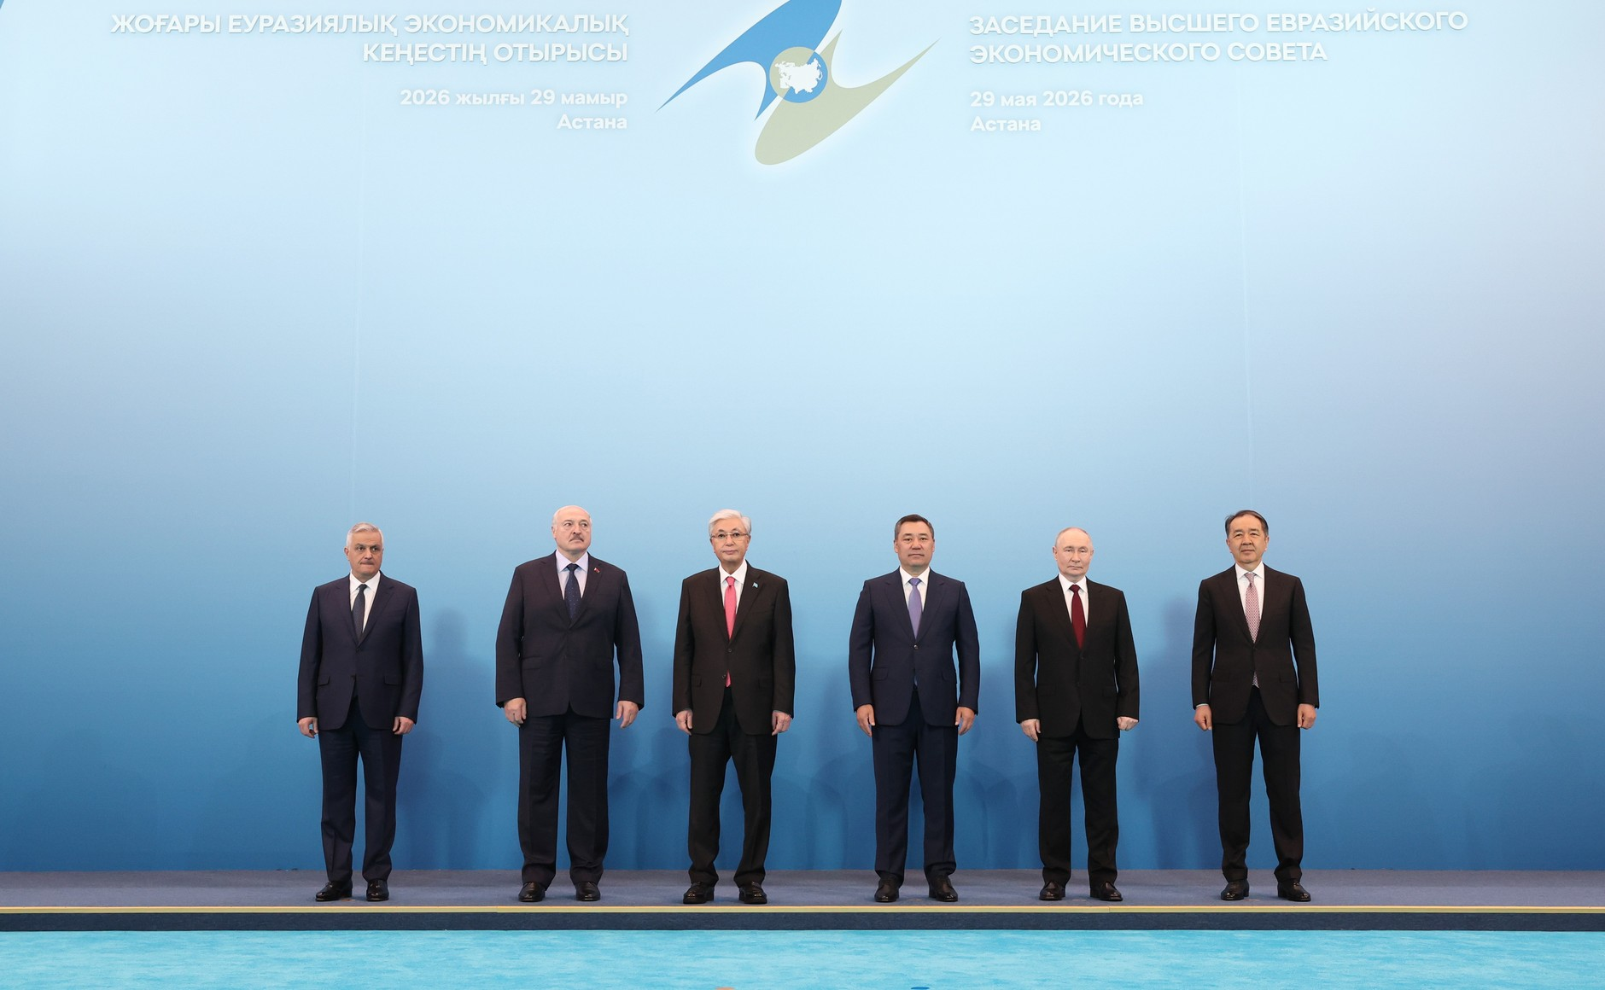
29 мая в Астане состоялось заседание Высшего Евразийского экономического совета

Slide 8

Вооруженные Силы Российской Федерации продолжают проведение специальной военной операции

Slide 9
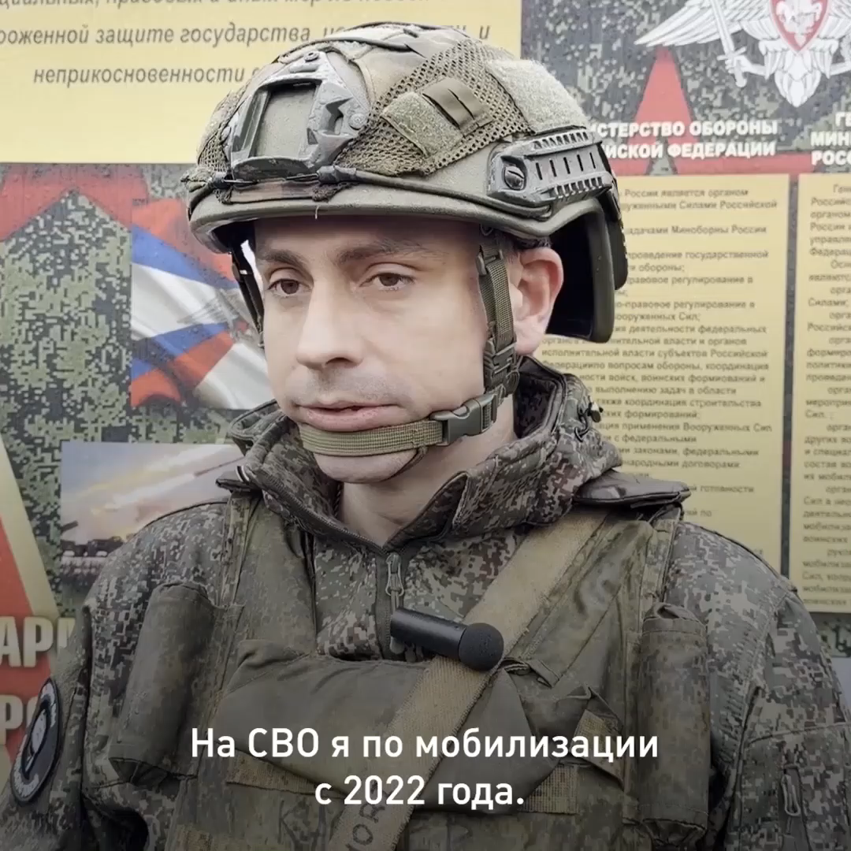
Вооруженные Силы Российской Федерации продолжают проведение специальной военной операции

